Slide 1
Oddělování složek směsí 2
PaedDr. Ivana Töpferová
Střední průmyslová škola, Mladá Boleslav, Havlíčkova 456
CZ.1.07/1.5.00/34.0861
MODERNIZACE VÝUKY

Slide 2
Anotace: výuková prezentace v prvním ročníku studia
Předmět: chemie
Ročník: I. ročník SŠ
Tematický celek: obecná chemie
Klíčová slova: směs, fyzikální metody oddělování složek směsí, extrakce, krystalizace, chromatografie, sublimace
Forma: vysvětlování, pozorování a demonstrace
Datum vytvoření: 6. 11. 2012

Slide 3
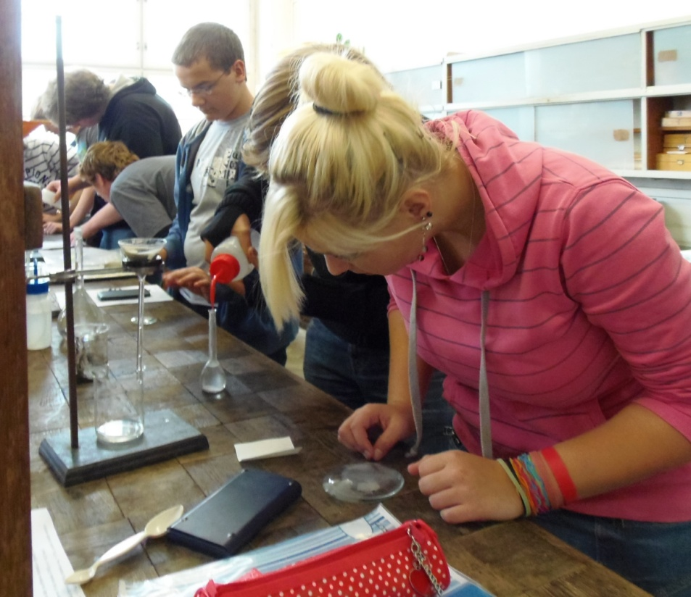
Oddělování složek směsí
metody
Obr. 1 Laboratorní práce žáků

Slide 4
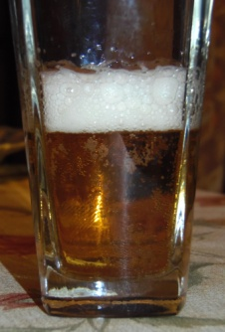
Směsi
Uveďte složky směsi: bronz, malta, dešťová voda.
O jaký typ směsi se jedná ?
Uveďte její složky a jejich skupenství.
Který typ směsi vzniká při rozptylování toaletní vody do vzduchu?
Který typ směsi vzniká při úniku ropy do moře?
Jakým způsobem můžeme od sebe oddělit složky směsi ethanolu a vody?
Jaké druhy filtrů lze použít v domácnosti a jaké v průmyslu?

Slide 5
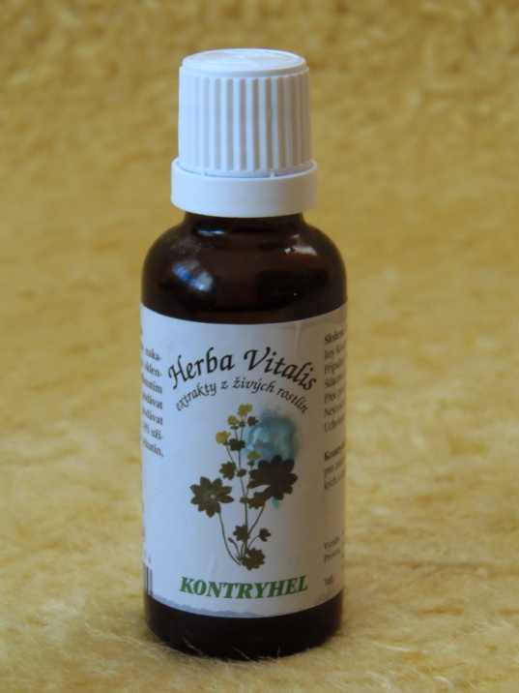
Oddělování složek směsí
extrakce(vyluhování) = oddělování pevných složek směsi, využívá se rozdílné rozpustnosti v určitém rozpouštědle. Roztok rozpuštěné složky se potom oddělí od ostatních filtrací, odpařením rozpouštědla nebo destilací.
Využití: vyluhování barviv
z přírodních materiálů, léčivých
látek z rostlin, příprava čaje,
kávy, výroba rostlinných olejů
Obr. 2 Extrakt z rostlin

Slide 6
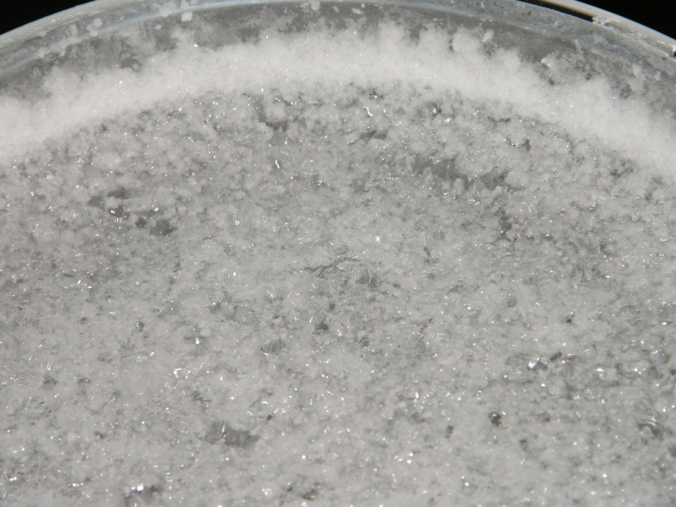
Oddělování složek směsí
krystalizace = oddělování rozpuštěných pevných složek směsi, využívá se jejich rozdílné rozpustnosti v určitém rozpouštědle. Pevná látka se vyloučí v podobě krystalů zpravidla v čisté formě. Filtraci lze urychlit ochlazením směsi.
Využití: výroba cukru,
výroba krystalů křemíku,
germania, získávání soli
z mořské vody
Obr. 3 Krystaly NaCl

Slide 7
Oddělování složek směsí
chromatografie = oddělování složek směsi, při kterém se využívá jejich rozdílné schopnosti vázat se ke dvěma látkám, s nimiž jsou ve styku (jedna je pevná např. křída, druhá je rozpouštědlo např. voda). Každá složka je unášena rozpouštědlem nebo plynem jinou rychlostí. Chromatografie se provádí různým způsobem (plynová, na tenké vrstvě, ...).
http://zschemie.euweb.cz/smesi/smesi18.html
Využití: získávání barviv z rostlinných směsí, zjišťování chemických látek přidávaných do potravin, výroba léků, zjišťování množství jedovatých látek v ovzduší, ...

Slide 8
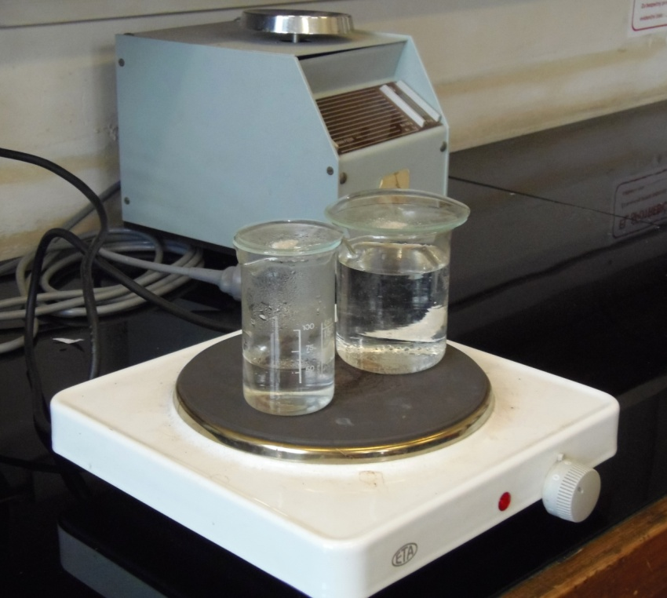
Oddělování složek směsí
sublimace = metoda k oddělení nebo přečištění pevné látky ze směsi, která se při zahřátí mění přímo v plyn
Využití: čištění jódu,
naftalenu, sloučenin arsenu, rtuti
Obr. 4 Sublimace směsi naftalenu s pískem

Slide 9
Oddělování složek směsí
další používané metody:
odpařování
plavení
vytavování
elektroforéza ...

Slide 10
Pokusy a demonstrace
Rušená krystalizace nasyceného roztoku kuchyňské soli.
Oddělování potravinářských barviv ze směsi chromatografií (lentilky namočit do misky s vodou, do misky postavit křídu a nechat působit asi 15 minut).

Slide 11
Seznam obrázků:
Obr. 1 až 4 foto: Ivana Töpferová

Slide 12
Použité zdroje:
MACH, J., PLUCKOVÁ, I., ŠIBOR, J. Chemie pro 8. ročník. Úvod do obecné a anorganické chemie. Brno: NOVÁ ŠKOLA, s.r.o., 2010. ISBN 978-80-7289-133-7.
ŠKODA, J., DOULÍK, P. Chemie 8 učebnice pro základní školy a víceletá gymnázia. Plzeň: Fraus, 1.vydání, 2006. ISBN 80-7238-442-2.
BENEŠOVÁ, M., SATRAPOVÁ, H. Odmaturuj z chemie. Brno. DIDAKTIS s.r.o., 2002. ISBN 80-86285-56-1.
Čtrnáctová, H., KOLÁŘ, K., SVOBODOVÄ, M., ZEMÁNEK, F. Přehled chemie pro základní školy. Praha: SPN a.s. , 2006. ISBN 80-7235-260-1.

